Slide 1

Sistemas Distribuidos
Tarea #1
Francisco Abarca
Alexander Ruz

Slide 2
Temario
Arquitectura
Implementación
Diseño conceptual
Comportamiento de sockets
Envío de datos
Heartbeat
Dockerfiles
Docker-compose

Slide 3

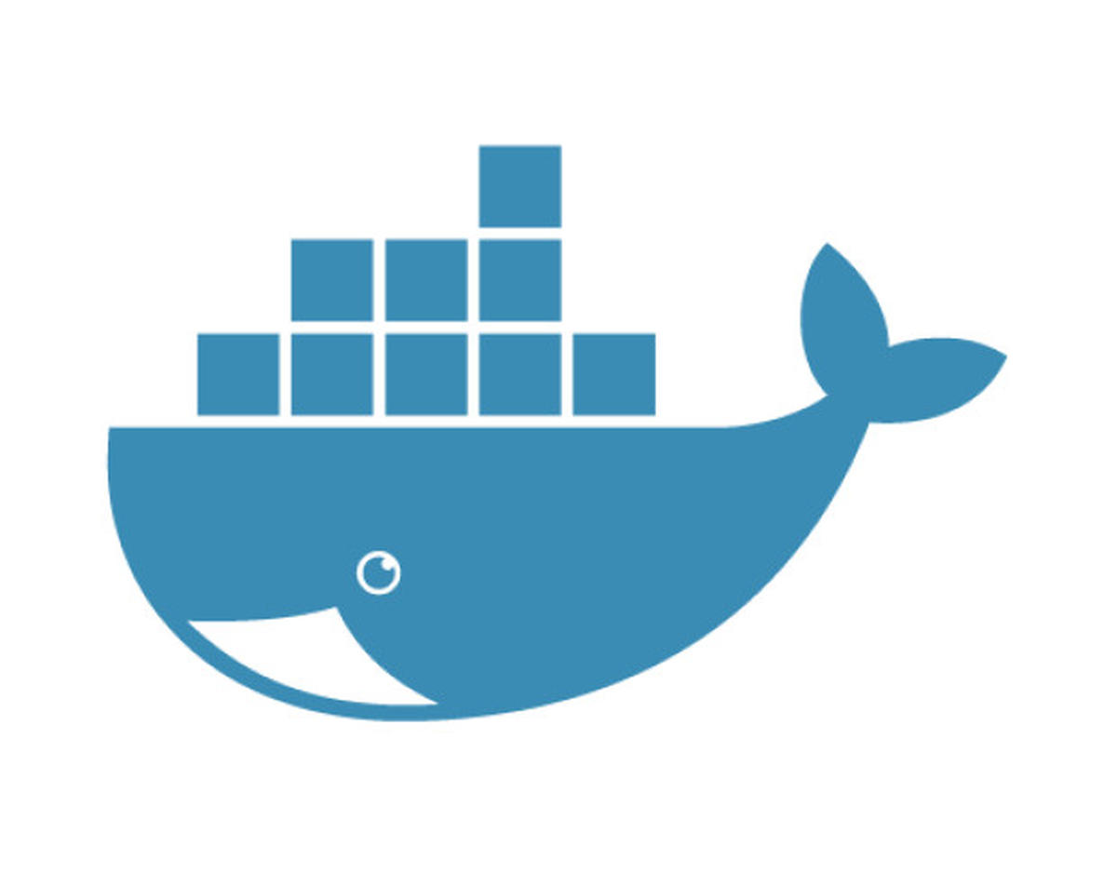
Arquitectura
Las tecnologías bases son python (lógica) y docker (despliegue)

Slide 4
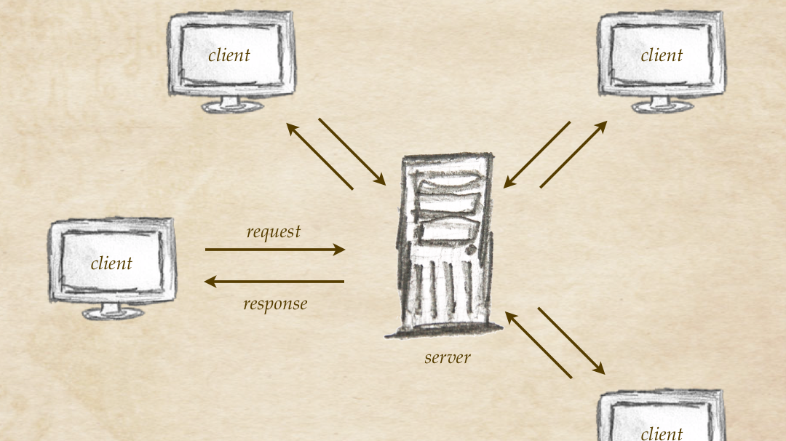
Actividad Cliente-Servidor

Slide 5
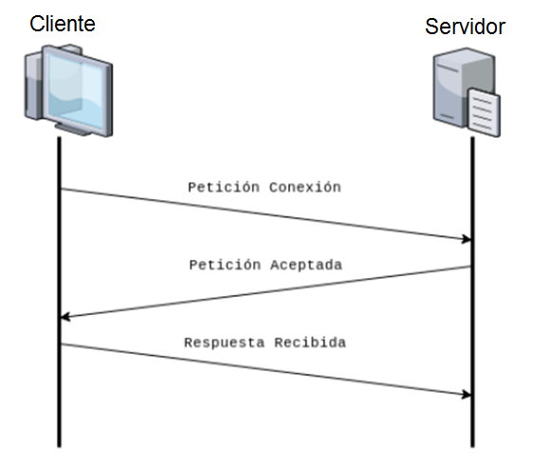
Cliente-Servidor
Se realiza una conexión en el puerto 5000.
Hay comunicación entre ambos.
Ambos tienen un archivo con información.

Slide 6
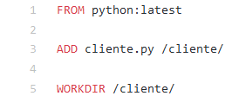
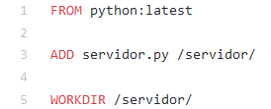
Dockerfiles
Cliente
Servidor
El ejecutable de cliente y servidor se empaquetan en un contenedor diferente para cada uno.

Slide 7
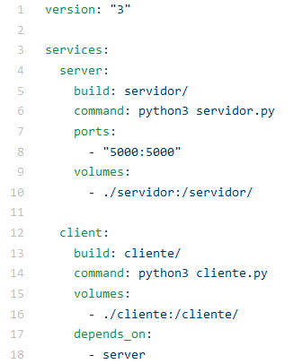
Docker-compose
Docker-compose busca instrucciones en este archivo, que luego ejecuta según lo que se busca.

Slide 8
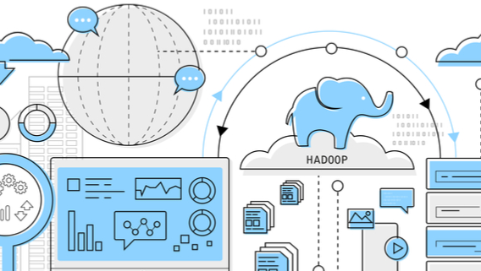
Actividad Hadoop

Slide 9
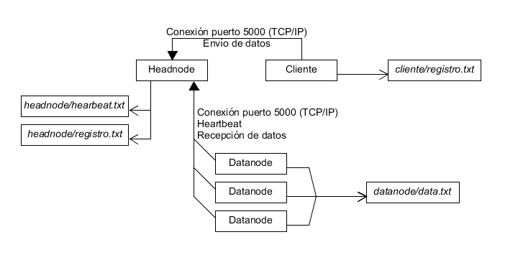
Diseño conceptual

Slide 10
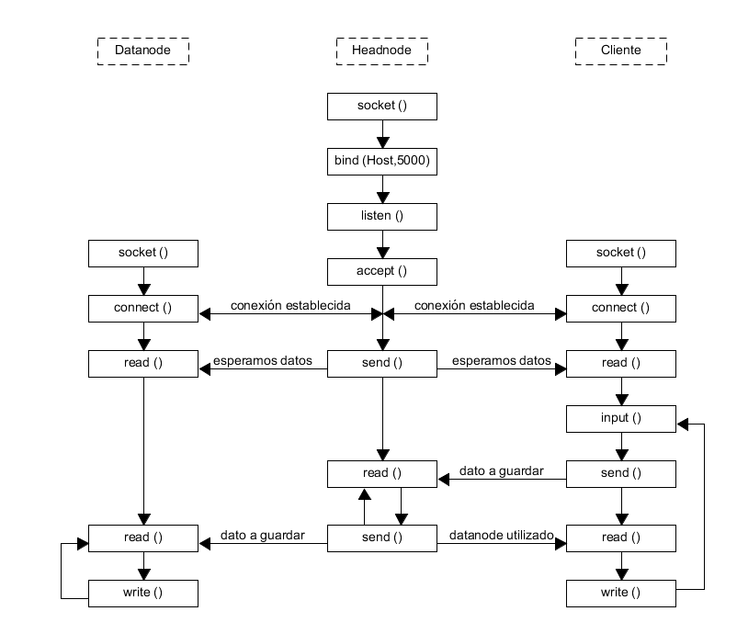
Comportamiento de sockets (Envío de datos)

Slide 11
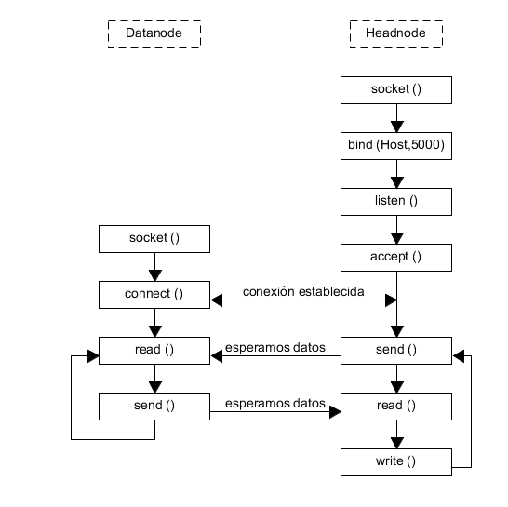
Comportamiento de sockets (Heartbeat)

Slide 12
Dockerfiles
Headnode
FROM python:latest
ADD Headnode.py /headnode/
WORKDIR /headnode/
EXPOSE 5000
Datanode
FROM python:latest
Cliente
FROM python:latest
ADD Datanode.py /datanode/
WORKDIR /datanode/
ADD Cliente.py /cliente/
WORKDIR /cliente/

Slide 13
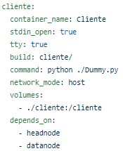
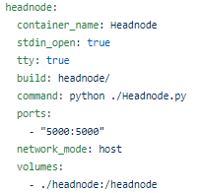
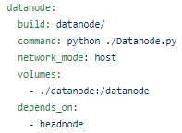
Docker-compose

Slide 14
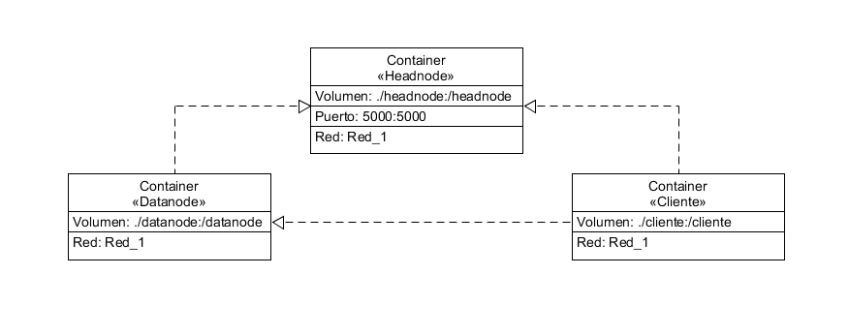
Modelo de containers

